Slide 1
Salföld
KÚRIA
önkormányzati tanácsa
Köf.5.003/2014/4. számú határozat

Slide 2
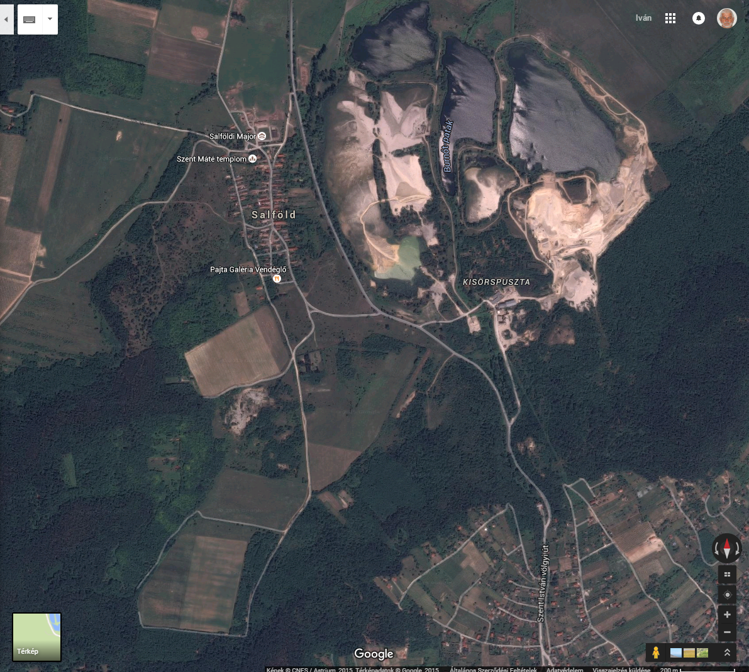
Az üggyel érintett helyszín Salföld; Balaton felvidéki kis falu, ahol az ortofotón láthatóan jobbára fennmaradt a fésűs beépítés; lakói ma többségében „betelepülők”, városi értelmiségiek, külföldiek. Ismert lakó Somogyi Győző grafikus, aki az oromfalak „hímzésével” az új, vagy felújított épületeket is a falu képéhez igazítja. Az ortofotón láthatóan a falu mellett óriási területű homokbánya van, melyre a falu felöl a domborzati adottságok miatt rá lehet látni.

Slide 3
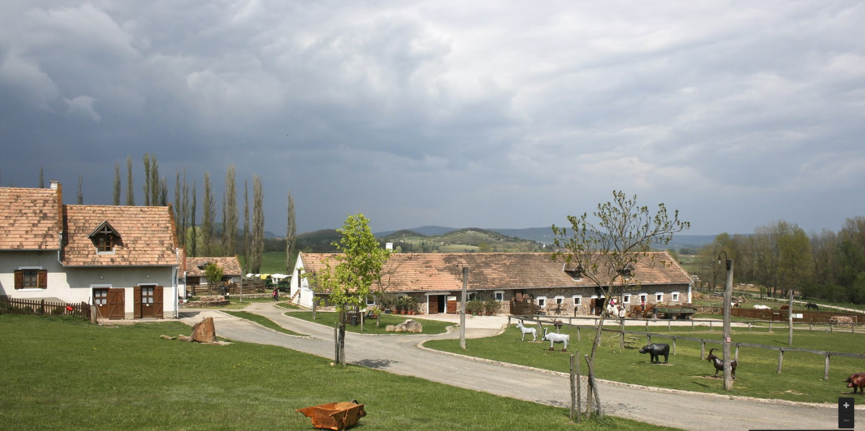
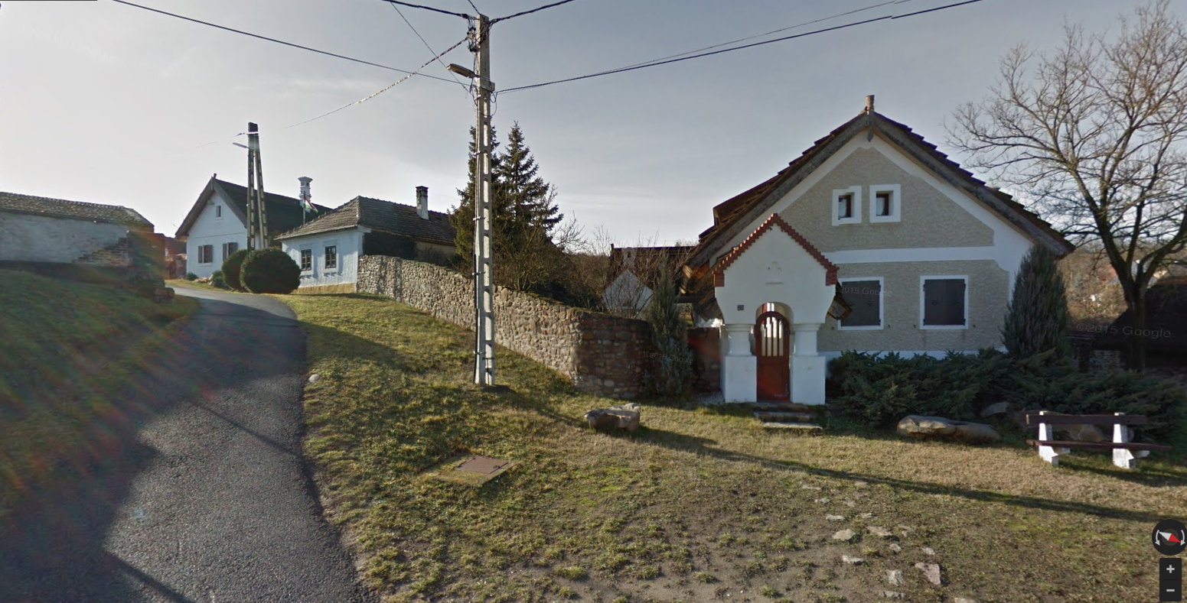
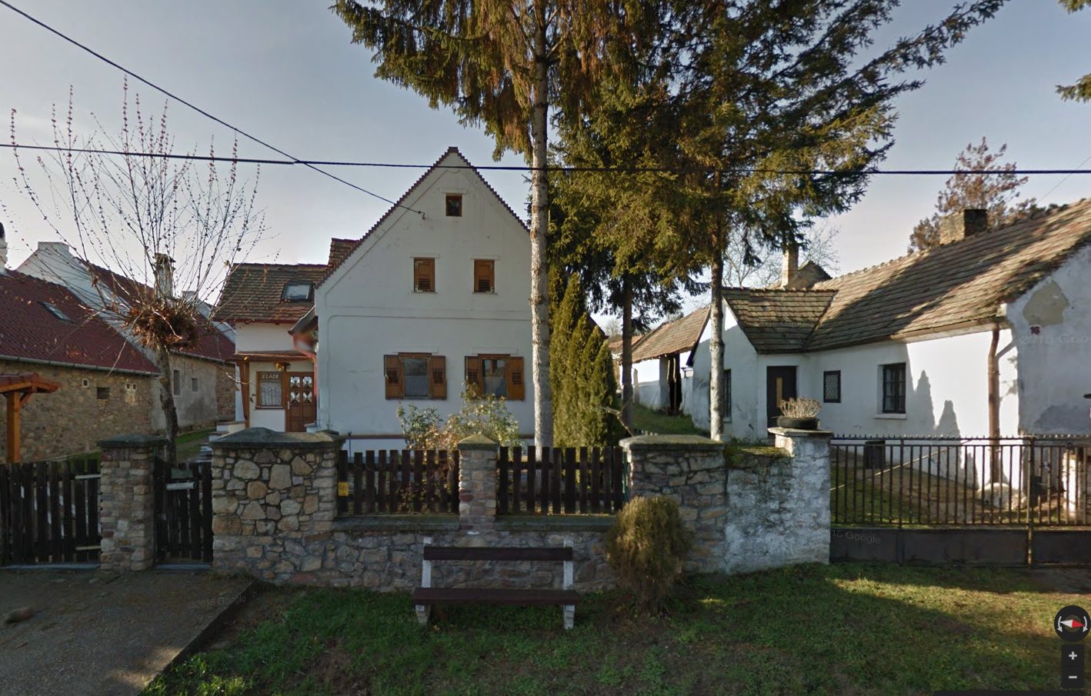
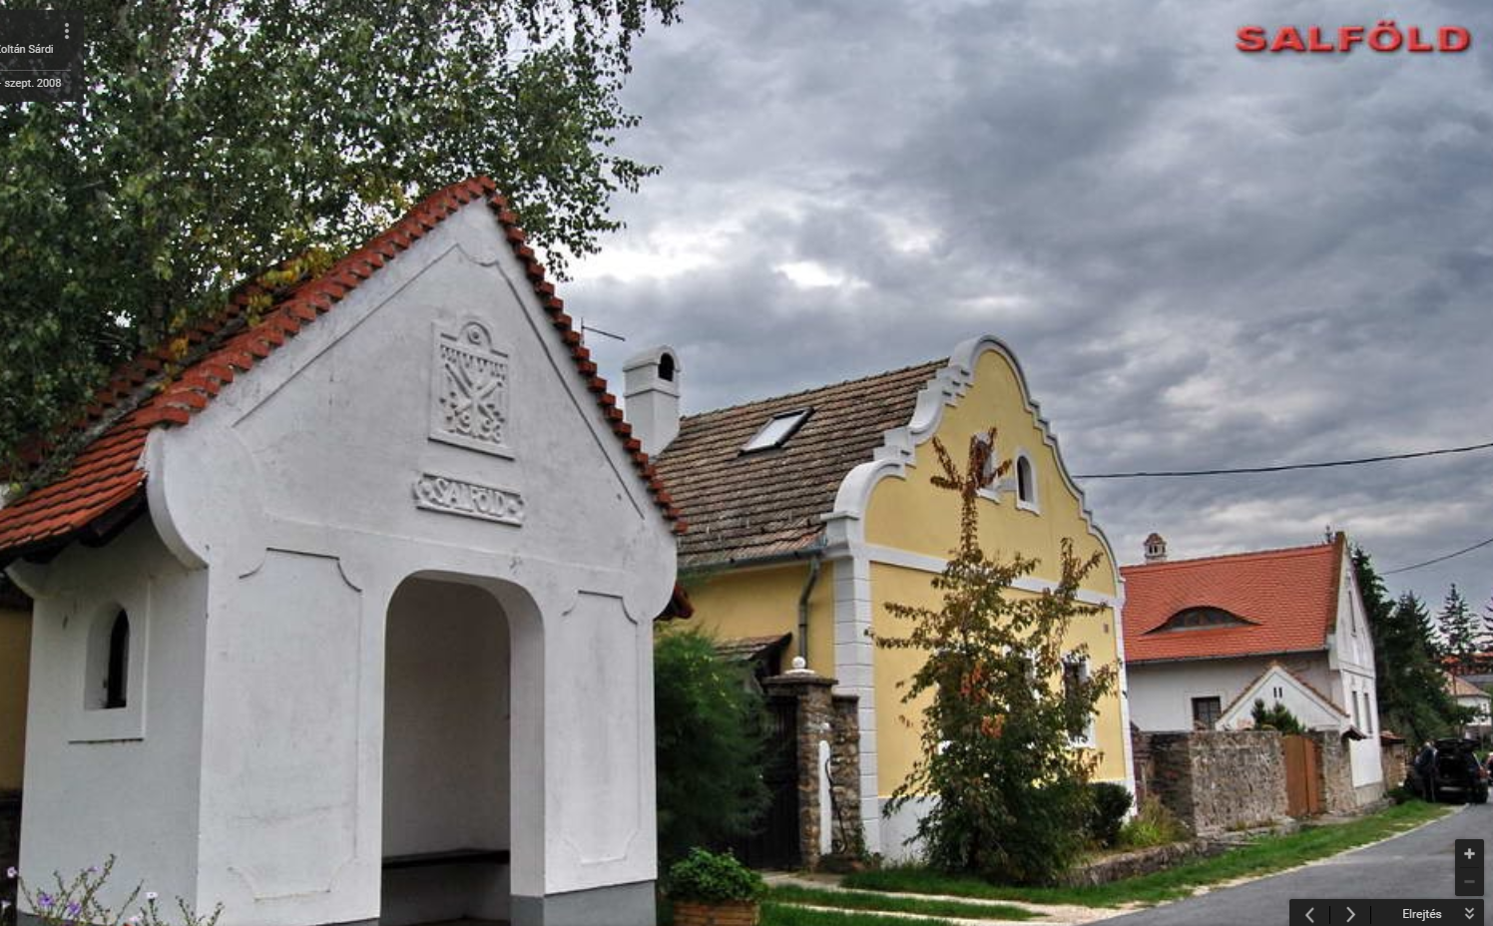

Slide 4
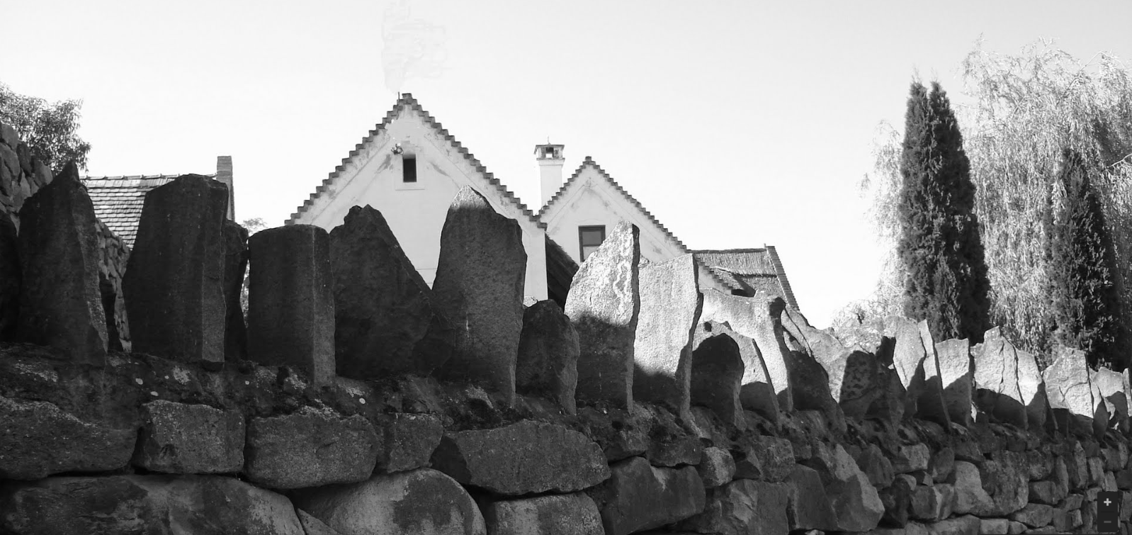
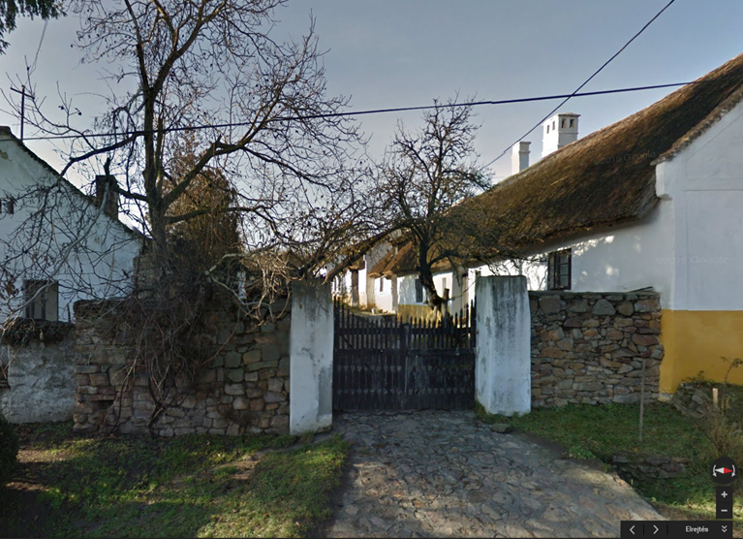
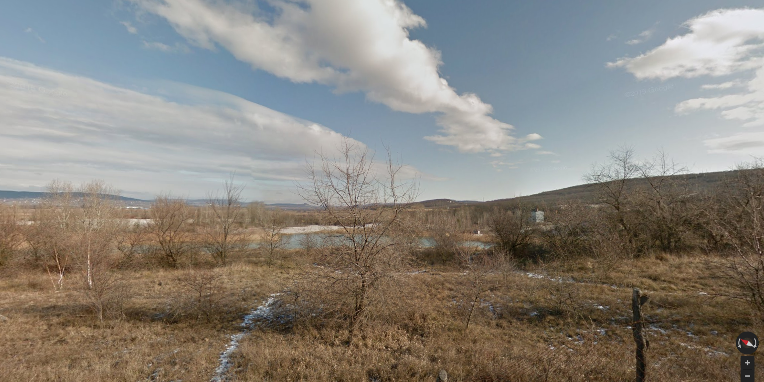

Slide 5
A KÚRIA
önkormányzati tanácsa
Köf.5.003/2014/4.szám
A Kúria Önkormányzati Tanácsa
a Veszprémi Közigazgatási és Munkaügyi Bíróság (8200 Veszprém, Vár u. 19.) indítványozónak,
a dr. Szabó Tímea jegyző által képviselt Salföld Község Önkormányzata Képviselő-testülete (8256 Salföld, Kossuth Lajos u. 27.) ellen
Salföld Község Önkormányzat Képviselő-testületének a Salföld Község Helyi Építési Szabályzatáról és Szabályozási Tervéről szóló 15/2006. (XI. 21.) számú rendeletének törvényességi felülvizsgálatára irányuló nemperes eljárásban meghozta az alábbi
h a t á r o z a t o t :
A Kúria Önkormányzati Tanácsa Salföld Község Képviselő-testületének Salföld Község Helyi Építési Szabályzatáról és Szabályozási Tervéről szóló 15/2006. (XI. 21.) számú rendelete megsemmisítésére irányuló indítványt elutasítja.
A határozat ellen jogorvoslatnak nincs helye.

Slide 6
I n d o k o l á s
I.
1. Veszprém megyében, a Káli-medencében, Salföld Község (a továbbiakban: érintett önkormányzat) 1 km-es távolságban 1974-ben kelt bányakapitánysági határozat alapján, valamint a Közép-dunántúli Környezetvédelmi Felügyelőség 2002-ben kelt és 2020. december 31-éig érvényes környezetvédelmi működési engedélye alapján, 184 hektáron folyik homokbányászati tevékenység.
A bányászati tevékenységet folytató gazdasági társaság 2007. július 4-én a bányatelek bővítése céljából, további 319 hektár bányatelek megállapítása érdekében fordult kérelemmel a bányakapitánysághoz. Mivel az építésügyi és a környezetvédelmi szakhatóságok az új bányatelek megállapításához nem adták meg hozzájáruló szakhatósági állásfoglalásaikat, ezért a bányahatóság jogerős határozatával a kérelmet elutasította.
A bányászati tevékenységet folytató gazdasági társaság keresettel kérte a bányahatóság másodfokú határozatának bírósági felülvizsgálatát. Egyúttal a tulajdonvédelemre alapított és Salföld Község Képviselő-testületének a Helyi Építési Szabályzatáról és Szabályozási Tervéről szóló 15/2006. (XI. 21.) számú rendelete (a továbbiakban: Ör.) törvénybe ütközését sérelmező alkotmánybírósági eljárást kezdeményezett az Alkotmánybíróság előtt. Az Alkotmánybíróság az indítványt – az indítvány megújításának hiányára tekintettel – 2012. január 17-én XX/1330-1/2012. számú határozatával visszautasította.
Az indoklás összefoglalása
A homokbánya tulajdonosa a területét bővíteni akarta, de erre nem kapott engedélyt a 2006-ban jóváhagyott rendezési tervre való hivatkozással, ezért indult alapeljárás bíróság előtt a II. fokú (fellebbezés után született) elutasító határozat és áttételesen az alapjául szolgáló rendezési terv ellen.
Az ügyben eljáró bíró fordult a Kúriához. A hivatkozott jogszabályi helyek a továbbiakban ide vannak másolva; nem támasztjákalá a bíró véleményét. Ennek két lehetséges oka:
- a bíró a hivatkozott jogszabályoknak a településrendezési terv jóváhagyásakor hatályos szövegét vette figyelembe, amit a netről már nem lehet letölteni, vagy
- alaposabb vizsgálat nélkül átvette a homokbánya tulajdonosának keresetében szereplő (nyilván elfogult) érvelést.
Salföld önkormányzata, melyet a Kúria álláspontjának kifejtésére kért fel az ügyben, védte rendezési tervét elsősorban a Balaton törvényre mint fölérendelt jogszabályra való hivatkozással. A bányahatósággal való egyeztetés elmaradását azzal védte, hogy a bányatelek feltűntetése a szerkezeti terv feladata.
A Kúria a jogszabályok összevetése után elfogadta az önkormányzat álláspontját.
Különösen tanulságos, hogy az eljárási törvénysértést – mivel az ügy érdemére nem volt hatással – a jogbiztonság érdekében nem tartotta az önkormányzati rendelet megsemmísitésére elegendő indoknak.

Slide 7
2. Az indítványozó az előtte folyamatban lévő per tárgyalásának felfüggesztése mellett eljárást kezdeményezett a Kúriánál. Az indítványozó az Ör. 14. § (2) bekezdésének megsemmisítését és perbeli alkalmazhatósága kizárását indítványozta. Indokolása értelmében a területrendezési terv megalkotásakor nem vették figyelembe a nyilvántartott ásványi nyersanyagvagyont. Az Ör. sérti az Országos Területrendezési Tervről szóló 2003. évi XXVI. törvény (a továbbiakban: Ot.tv.) 13. § (2) bekezdés c) pontját, valamint (4) és (5) bekezdését. Jogsértő az is, hogy az Ör. ellentétes az épített környezet alakításáról és védelméről szóló 1997. évi LXXVIII. törvény (a továbbiakban: Étv.) 11. § (2) és (3) bekezdésével és a 13. § (2), (4) és (5) bekezdésével, valamint a bányászatról szóló 1993. évi XLVIII. törvény (a továbbiakban: Btv.) 39. § (3) bekezdésével.
Az Ör. támadott 14. § 2. pontja értelmében: „[á]sványi nyersanyagok kutatása, új bányatelek fektetése, meglévő bányatelek bővítése Salföld közigazgatási területén a továbbiakban nem engedélyezhető. A Kisörsi homokbánya kizárólag e rendelet hatálybalépése napján hatályos működési engedélyében szereplő érvényességi idejéig működtethető, a működési engedély nem hosszabbítható meg.” Az Ör. 14. §-a a továbbiakban a Kb övezetben a tájba, valamint a környezetbe illeszkedő tevékenységeket és a bányászati tevékenységgel érintett területek rekultivációjára vonatkozó szabályokat tartalmazza.
OTrT. 13. §²⁴ (1) Az országos ökológiai hálózat övezetben csak olyan kiemelt térségi és megyei területfelhasználási kategória, illetve olyan övezet jelölhető ki, amely az ökológiai hálózat természetes és természetközeli élőhelyeit és azok kapcsolatait nem veszélyezteti.
(2) Az övezetben bányászati tevékenységet folytatni a bányászati szempontból kivett helyekre vonatkozó előírások alkalmazásával lehet.
(3) Az országos ökológiai hálózat övezetét a kiemelt térségi és a megyei területrendezési tervekben magterület, ökológiai folyosó, valamint pufferterület övezetbe kell sorolni.
Bt.39. §⁵²¹ (3)⁵²³ A területrendezési tervek, illetőleg a településrendezési eszközök kidolgozásánál – a bányafelügyelet megkeresésével – figyelembe kell venni a nyilvántartott ásványi nyersanyagvagyont tartalmazó területeket. A bányafelügyelet javaslatára a megállapított bányatelek területén a helyi építési szabályzatban területfelhasználási, illetőleg építési korlátozásokat lehet életbe léptetni.
Étv.11. §
(2) A településszerkezeti tervet a település nagyságának megfelelő méretarányú térképen kell ábrázolni. A településszerkezeti tervben meg kell határozni a bel- és külterületeket, a beépítésre szánt, illetve a beépítésre nem szánt területeket, azok tagozódását, a település szerkezetét meghatározó műszaki infrastruktúra-hálózatokat (főútvonalakat, gyűjtőutakat, közüzemi közmű-gerincvezetékeket, hírközlő hálózat fő elemeit), a települési szintű és a városrész szintű közparkokat, a terv léptékében ábrázolható védett, az e tervvel védelemre tervezett és védőterületeket. A településszerkezeti tervben meg kell határozni a rehabilitációra kijelölt, valamint a funkciójában megváltoztatásra szánt (fejlesztési) területeket.
(3) A (2) bekezdésben említett egyes területeken belül fel kell tüntetni a terület felhasználását veszélyeztető, illetőleg arra kiható tényezőket, különösen az alábányászottságot (bányatelket), a nyilvántartott ásványinyersanyag-vagyont, a szennyezettséget, az árvíz-, a belvíz-, az erózió- és csúszásveszélyt, a földrengés-veszélyeztetettséget, a természetes és mesterséges üregektől veszélyeztetett területeket, a közműves szennyvízelvezetéssel ellátatlan területet, továbbá a külön jogszabályok alapján előírt minden olyan egyéb tényezőt, amely a terület felhasználását vagy beépítését befolyásolja.
13. §
(2) A helyi építési szabályzatnak tartalmaznia kell legalább:
a) a bel- és külterület(ek) lehatárolását (belterületi határvonal),
b)⁷⁹ a beépítésre szánt területek, illetőleg az azokon belüli egyes területrészek (építési övezetek) lehatárolását, azok felhasználásának, beépítésének feltételeit és szabályait,
c) a beépítésre nem szánt területek tagozódását, az egyes övezetek lehatárolását, felhasználásuk és az azokon történő építés feltételeit, szabályait,
d) a különböző célú közterületek felhasználása és az azokon történő építés feltételeit és szabályait, továbbá
e) a helyi építészeti értékvédelemmel,
f) a védett és a védő területekkel, valamint
g) a 17. § szerinti sajátos jogintézmények alkalmazásával
érintett területek lehatárolását, valamint az azokkal kapcsolatos előírásokat.
(4)⁸¹ A helyi építési szabályzat készülhet a település közigazgatási területének egészére vagy annak egyes részeire az (5) bekezdés előírásainak figyelembevételével. Területrészenként készülő helyi építési szabályzat esetében a későbbi szabályozások az első szabályzat módosítását (kiegészítését) jelentik.
(5)⁸² Helyi építési szabályzatot kell készíteni – legalább telektömbre kiterjedően –
a) az újonnan beépítésre vagy jelentős átépítésre kerülő (pl. rehabilitációs) területekre,
b)⁸³ a természeti adottság, a településszerkezet, az építés, az építészeti örökség vagy a rendeltetés szempontjából különös figyelmet igénylő védett területek (pl. kiemelt üdülőterület, gyógyhely, műemléki jelentőségű terület) egészére, valamint
c) minden más olyan esetben, amikor azt az építés helyi rendjének biztosítása egyébként szükségessé teszi.

Slide 8
3. A Kúria felhívására az érintett önkormányzat állásfoglalást nyújtott be, amelyben vitatta az Ör. 14. § (2) bekezdésének törvénysértő jellegét. Indokolása szerint az érintett önkormányzat az Ör. elfogadását megelőzően – az Étv. szabályainak megfelelően – megküldte az Ör.-t az állami főépítésznek, aki a külterület terület-használatának szabályozását a törvényi szabályok [a Balaton Kiemelt Üdülőkörzet Területrendezési Tervének elfogadásáról és a Balatoni Területrendezési Szabályzat megállapításáról szóló 2000. évi CXII. törvény (a továbbiakban: Balaton tv.)] szempontjából is megfelelőnek minősítette. A Balaton tv. hatályos rendelkezései egyebekben továbbra is érintik a bányabővítés tervezett területét, és tilalmazzák ott külszíni bányatelek nyitását. Utalt arra is, hogy a bányahatóságot ugyan nem kereste meg az érintett önkormányzat az Ör. megalkotását megelőzően, ugyanakkor az Étv. indítványban hivatkozott 11. § (3) bekezdése helytelenül kéri számon az Ör.-en az ásványinyersanyag-vagyon feltüntetését, mert annak a településszerkezeti tervben kell kitűnnie. Ehhez hasonlóan az Ot.tv. felhívott rendelkezései részben nem az Ör.-re állapítanak meg kötelezettséget, részben pedig a hivatkozott törvényi kritériumoknak az Ör. megfelel.
Balaton törvény 14. §⁴⁵ (1)⁴⁶ Bányatelek csak az ország más területén föl nem lelhető ásványi nyersanyag, illetve a helyi, tájba illő építkezés nyersanyagai lelőhelyének területén állapítható meg. E területeket a településrendezési eszközökben az állami földtani feladatokat ellátó szerv szakmai állásfoglalása alapján kell lehatárolni.
(2) Az országos jelentőségű védett természeti területeken új külszíni művelésű bányatelek nem állapítható meg, meglévő külszíni művelésű bányatelek nem bővíthető.
(3) Az országos településrendezési és építési követelményekről szóló kormányrendeletben különleges terület települési területfelhasználási egységbe sorolt területek közül a település belterületétől elkülönülő, meglévő temető, meglévő bányatelek terület, meglévő honvédelmi terület a településrendezési eszközökben a valóságos funkciójának megfelelően szabályozható.
(4)⁴⁷ Belterületi lakóövezet övezeti határától számított 1000 méteren belül működő külszíni művelésű bányában, ha az ásványi nyersanyag jövesztése nem csak robbantással történhet, a robbantási tevékenység végzéséhez az érintett belterületi lakóövezet helye szerint illetékes önkormányzat hozzájárulása szükséges. A hozzájárulás a jóváhagyott kitermelési műszaki üzemi terv hatálya alatt nem vonható vissza.
(5)⁴⁸ Ha az önkormányzat vitatja az ásványi nyersanyag csak robbantással történő jöveszthetőségét, akkor a bányavállalkozó köteles a bányafelügyeletnél a jövesztési lehetőségek megállapítását kérelmezni. Vitatottnak kell tekinteni a jövesztési módot, ha az önkormányzat a bányavállalkozó hozzájárulás megadása iránti kérelmére 30 napon, de legkésőbb a kérelem benyújtását követő önkormányzati testületi ülést követő 5 napon belül nem válaszol. A bányafelügyelet döntését bányászati szakértő bevonásával hozza meg. A bányavállalkozó a bányafelügyelet döntésének jogerőre emelkedéséig robbanóanyag-felhasználási engedély iránti kérelmet nem nyújthat be.

Slide 9
II.
Az indítvány nem megalapozott.
1. Az Alaptörvény 32. cikk (1) bekezdése „a helyi közügyek intézése körében törvény keretei között” hatalmazza fel a helyi önkormányzatokat rendeletalkotásra. A korábbi törvényi szabályt emelte az alkotmányozó az Alaptörvény 32. cikk (2) bekezdésébe, amely szerint „[f]eladatkörében eljárva a helyi önkormányzat törvény által nem szabályozott helyi társadalmi viszonyok rendezésére, illetve törvényben kapott felhatalmazás alapján önkormányzati rendeletet alkot”. A jelen esetben az Ör. az Étv. 7. § (3) bekezdését jelölte meg konkrét törvényi felhatalmazó szabályként, tehát az érintett önkormányzat az Ör. megalkotásakor delegált jogalkotási jogkörben járt el.
2. Az Étv.-nek valamint az Ot.tv.-nek a perben felülvizsgált jogerős közigazgatási határozat meghozatala (2008. február 12.) idején hatályos rendelkezései értelmében a településrendezés célja „(...) [a] települések terület-felhasználásának és infrastruktúra-hálózatának kialakítása, az építés helyi rendjének szabályozása, a környezet természeti, táji és épített értékeinek fejlesztése és védelme, továbbá az országos, a térségi, a települési és a jogos magánérdekek összhangjának megteremtése, az érdekütközések feloldásának biztosítása, valamint az erőforrások kíméletes hasznosításának elősegítése.” E cél az Ot.tv. 1. §-a szerint az, hogy „(...) meghatározza az ország egyes térségei területfelhasználásának feltételeit, a műszaki-infrastrukturális hálózatok összehangolt térbeli rendjét, tekintettel a fenntartható fejlődésre, valamint a területi, táji, természeti, ökológiai és kulturális adottságok, értékek megőrzésére, illetve erőforrások védelmére.” Az indítványban hivatkozott törvényi szabályozások tehát egyenlő súllyal rendelik figyelembe venni a településrendezési eszközök alkalmazásakor a táji, természeti, ökológiai és kulturális adottságok megőrzését a „jogos magánérdekekkel”. A törvényalkotói célok alapján nem vitatható az érintett önkormányzat azon törekvése, amely a környezeti állapot fenntartását, illetve rekultivációját tartja szem előtt.
Ezen túlmenően az Ot.tv. 3. § (2) bekezdése értelmében „[a]z Országos Területrendezési Terv a Balaton Kiemelt Üdülőkörzet Területrendezési Tervének elfogadásáról és a Balatoni Területrendezési Szabályzat megállapításáról szóló 2000. évi CXII. törvény hatályát nem érinti.” Az Ot.tv. tárgyi hatályát megállapító idézett rendelkezése a fentieken túlmenően elsőbbséget enged a Balaton tv.-ben foglaltaknak. A Balaton tv.-re – és egyéb, az Európai Unió harmonizált joganyagára alapozott környezetvédelmi szakhatósági állásfoglalás értelmében a bányanyitásnak minősülő bányabővítés a Balaton-felvidéki Nemzeti Park területén valósulna meg.
Az Ör. támadott rendelkezéseinek törvényességi felülvizsgálata során tehát az Étv., az Ot.tv. és a Btv. 2008. februárjában hatályos rendelkezéseire együttesen kellett figyelemmel lenni, mivel azok együttesen határozzák meg azt, hogy a perben felülvizsgálni kért közigazgatási határozatok meghozatala idején az Ör. illeszkedett-e az akkor hatályos jogrendbe. Másképpen megfogalmazva: lehet-e az Ör. az indítványozó előtti közigazgatási peres eljárásban a Polgári perrendtartásról szóló 1952. évi III. törvény (a továbbiakban: Pp.) 339/A. §-a értelmében alkalmazandó joganyag. (lásd Köf.5083/2012., II.4-5. pont).
3. Az Ör. támadott 14. § 2. pontja értelmében: „[á]sványi nyersanyagok kutatása, új bányatelek fektetése, meglévő bányatelek bővítése Salföld közigazgatási területén a továbbiakban nem engedélyezhető. A Kisörsi homokbánya kizárólag e rendelet hatálybalépése napján hatályos működési engedélyében szereplő érvényességi idejéig működtethető, a működési engedély nem hosszabbítható meg.” Az Ör. 14. §-a a továbbiakban a Kb övezetben a tájba, valamint a környezetbe illeszkedő tevékenységeket és a bányászati tevékenységgel érintett területek rekultivációjára vonatkozó szabályokat tartalmazza.
4. Az Étv. 7. § (3) bekezdése a településrendezési eszközök három formáját intézményesítette: a településfejlesztési koncepciót, a településszerkezeti tervet, valamint a helyi építési szabályzatot és az annak rajzi mellékletét képező szabályozási tervet. Az Étv. indítványban megjelölt 11. §-a a helyi önkormányzatok által határozati formában elfogadott településszerkezeti tervvel összefüggésben tartalmaz előírásokat, ezért azok megtartása értelemszerűen nem kérhetők számon a jogszabályként megalkotandó helyi építési szabályzaton, így az Ör. rendelkezésein sem.
Mivel az Étv. 9. § (1) bekezdése a helyi építési szabályzat és a településrendezési terv elkészítésének általános főszabályát fogalmazza meg, ezért a Kúria az abban foglaltak és az Ör. 14. § 2. pontja között ellentétet nem talált.
Hasonló következtetésre jutott a Kúria az Étv. 13. § (2), (4) és (5) bekezdéseivel kapcsolatosan:
Az Étv. 13. § (2) bekezdése, valamint (4)-(5) bekezdései a helyi építési szabályzatok minimális tartalmi elemeit, kötelező területi hatályát, valamint azokat a területeket határozza meg, amelyek a helyi építési szabályzat megalkotását törvényi kötelezettségként szükségessé teszik. Nincs érdemi ellentmondás az Étv. ezen rendelkezései, valamint az Ör. támadott rendelkezése között. Az Ör. a területfelhasználást rendező 5. §-ának 2. pontjában, a beépítésre szánt területek között, sajátos építési használatuk alapján különbözteti meg a különleges területeket, és ekként a temető mellett, a külszíni bányaterület övezetét. A 14. § tartalmazza a megjelölt különleges területek felhasználhatóságának szabályait. Ezzel az Ör. nem válik az Étv. 13. § (2) bekezdés b) pontjában foglaltakkal ellentétessé.

Slide 10
5. Az Ot.tv. 2008. februárjában hatályos 11. és 13. §-aiban foglalt rendelkezések részben a bányászati tevékenység elé állítanak – a külön jogszabályokban meghatározottakon kívül további, a helyi építési szabályzatokban előírt – korlátozásokat, illetve az országos ökológiai hálózati övezetbe sorolásra vonatkozóan rögzítenek törvényi kritériumokat. Ezért e törvényi előírásokkal az Ör. értelemszerűen nem lehet ellentétes.
6. Az indítványozó hivatkozott az Ör. és a Btv. 39. § (3) bekezdése közötti ellentétre, jelesül arra, hogy az Ör. megalkotásakor elmaradt a bányahatóság megkeresése.
A Btv. 39. § (3) bekezdése értelmében „[a] területrendezési tervek, illetőleg a településrendezési eszközök kidolgozásánál - a bányafelügyelet megkeresésével - figyelembe kell venni a nyilvántartott ásványi nyersanyagvagyont tartalmazó területeket. A bányafelügyelet javaslatára a megállapított bányatelek területén a helyi építési szabályzatban területfelhasználási, illetőleg építési korlátozásokat lehet életbe léptetni.”
Az Ör. 14. §-a számolt a területi hatálya alá tartozó ásványi nyersanyagvagyont tartalmazó területekkel. Kétségtelen tény, hogy az érintett önkormányzat az Ör. megalkotását megelőzően nem kereste meg a bányahatóságot, amely az Ör. megalkotásával összefüggő eljárási törvénysértést eredményezett.
Az eljárási törvénysértések azonban – a szabályozás érdemére is kihatás nélkül - a Kúria Önkormányzati Tanácsának gyakorlatában nem vezettek minden esetben közjogi érvénytelenségre. Garanciális törvényi szabályokat, alapjog és alanyi jog gyakorlását nem érintő törvénysértés esetén az önkormányzati rendelet, vagy rendelkezésének megsemmisítése – a Kúria megállapításai szerint – a jogbiztonság Alaptörvényben rögzített elvét sértené. (Köf.5028/2012., II.6. pont)
7. A Bszi. 55. § (3) bekezdése értelmében „[h]a a (2) bekezdésben foglalt feltételek nem állnak fenn, az Önkormányzati Tanács az indítványt elutasítja.” Mivel a Kúria a bírói indítványban megjelölt jogszabályhelyek alapján az Ör. törvénysértését nem tudta megállapítani, ezért az indítványt elutasította. Mindez azt jelenti, hogy az Ör. alkalmazható jogszabály, amely alapjául szolgálhat a perbeli ítélkezésnek. Ezzel együtt azonban az indítványozó bíró hatáskörébe tartozik a jogerős bányahatósági határozat jogszerűségének megítélése.
A határozat elleni jogorvoslat lehetőségét a Bszi. 49. §-a zárja ki.
2011. Évi CLXI. Törvény a bíróságok szervezetéről és igazgatásáról
55. § (1) Az önkormányzati tanács az indítványhoz kötve van, de az önkormányzati rendeletnek az indítványban megjelölt rendelkezésével szoros összefüggésben álló más rendelkezését is vizsgálhatja.
(2) Ha az önkormányzati tanács megállapítja, hogy az önkormányzati rendelet vagy annak valamely rendelkezése más jogszabályba ütközik,
a)¹⁵ az önkormányzati rendeletet vagy annak rendelkezését megsemmisíti, megállapítja a hatályon kívül helyezett önkormányzati rendelet vagy annak rendelkezése más jogszabályba ütközését, vagy kimondja, hogy a kihirdetett, de még hatályba nem lépett önkormányzati rendelet vagy annak rendelkezése nem lép hatályba,
b) elrendeli a határozat Magyar Közlönyben való közzétételét, és
c) határidő tűzésével elrendeli, hogy a határozat közzétételére - a Magyar Közlönyben való közzétételt követően - az önkormányzati rendelet kihirdetésével azonos módon kerüljön sor.
(3) Ha a (2) bekezdésben foglalt feltételek nem állnak fenn, az önkormányzati tanács az indítványt elutasítja.
(4) Az önkormányzati tanács határozata mindenkire nézve kötelező.

Slide 11
Saját álláspont:
A netről letöltött helyszíni fotók szerint a homokbánya nem jelenik meg hangsúlyos elemként a tájban, de mivel ismerem a helyszínt a bányászati tevékenység bővítésének tilalmával egyetértek.
- Az ügyből láthatóan a magánszemélyek, vállalkozások a köz- és magánérdek egyeztetési kötelezettségén azt értik, hogy a magánérdek az elsődleges. Az eset érdemi érdekegyeztetést tételez fel, a döntést jelen esetben a Balaton törvény egyértelmű előírásai nagyon megkönnyítették.

